Slide 1
Martin Handford, Where´s Wally?
Programa de Pós-Graduação em Demografia do Cedeplar-UFMG, Belo Horizonte, 08 a 12 de Agosto de 2011
Oficina-Curso: Abordagens Espaciais em Estudos Populacionais: Técnicas de Representação e Métodos Analíticos
Aula 8[M3][Lab]
Integração de Dados: Espaço Celular
Conceitos e Prática com o Plug-in Preenchimento de Células do TerraView
André Augusto Gavlak
Antônio Miguel Vieira Monteiro
Roberta Rosemback

Slide 2
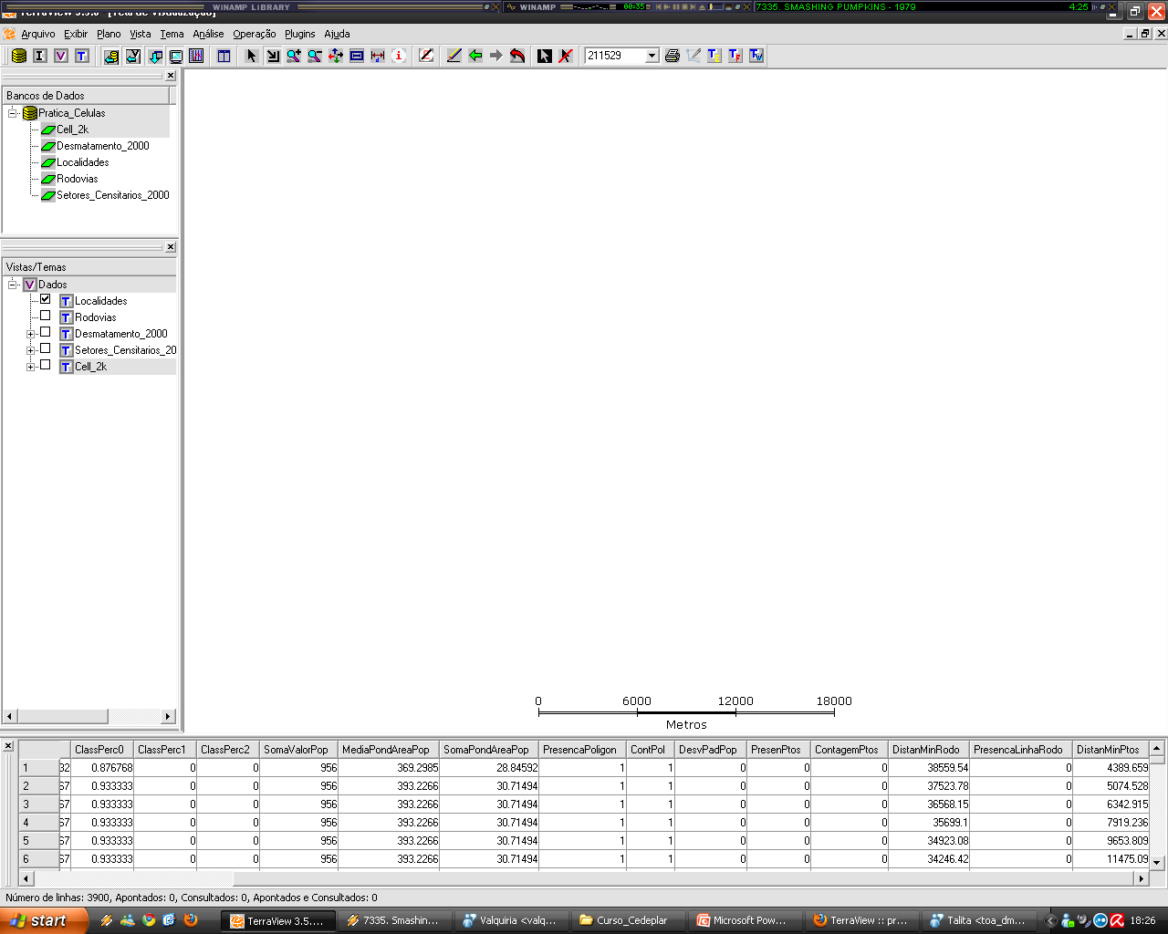
O TerraView é um aplicativo geográfico, um Sistema de Informação Geográfica – SIG, construído sobre a biblioteca de geoprocessamento TerraLib , tendo como principais objetivos apresentar à comunidade um visualizador de dados geográficos com recursos de consulta e análise destes dados.
O TerraView é um produto do INPE de distribuição gratuíta e de código aberto com licença GPL.
http://www.dpi.inpe.br/terraview/index.php

Slide 3
Plugins são módulos de software construídos como bibliotecas de ligação dinânima. Incluindo esses módulos em um diretório de Plugins, é possível acrescentar novas funcionalidades ao TerraView
http://www.dpi.inpe.br/terraview/php/plugins.php

Slide 4
Plugin de Preenchimento de Células
Autores do Código (originais):
Ana Paula Aguiar e Pedro Ribeiro de Andrade (INPE)
Priscila Gregati Ferrari
(Contratada via Projeto com o CEM – Centro de Estudos da Metrópole – AMS Kepler Engenharia de Sistemas)
Material
- Wiki da Oficina

Slide 5
Plugin de preenchimento de células
Seu objetivo é homogeneizar informações provenientes de diferentes fontes, em formatos distintos (dados vetoriais, matriciais e também outros planos celulares), agregando-os em uma mesma base espaço-temporal.
Este plano celular servirá então como base para atividades de modelagem, em TerraME, ou outras aplicações, como, por exemplo, análise estatística.

Slide 6
Plugin de preenchimento de células
De acordo com a representação geométrica e a semântica dos atributos dos dados de entrada, diferentes operadores podem ser aplicados.
Raster
Linhas
Pontos
Polígonos

Slide 7
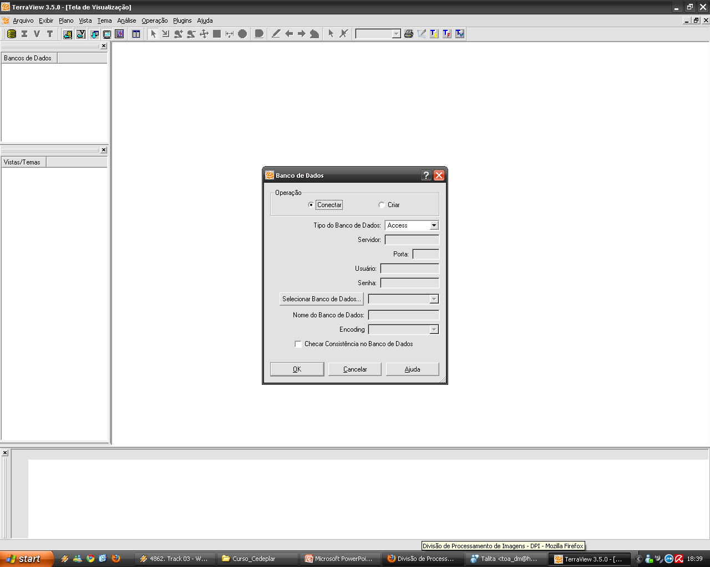
Conectando ao Banco de dados
Arquivo
Banco de dados
Conectar
Access
Selecionar Banco de dados “Pratica_Celulas”
OK

Slide 8
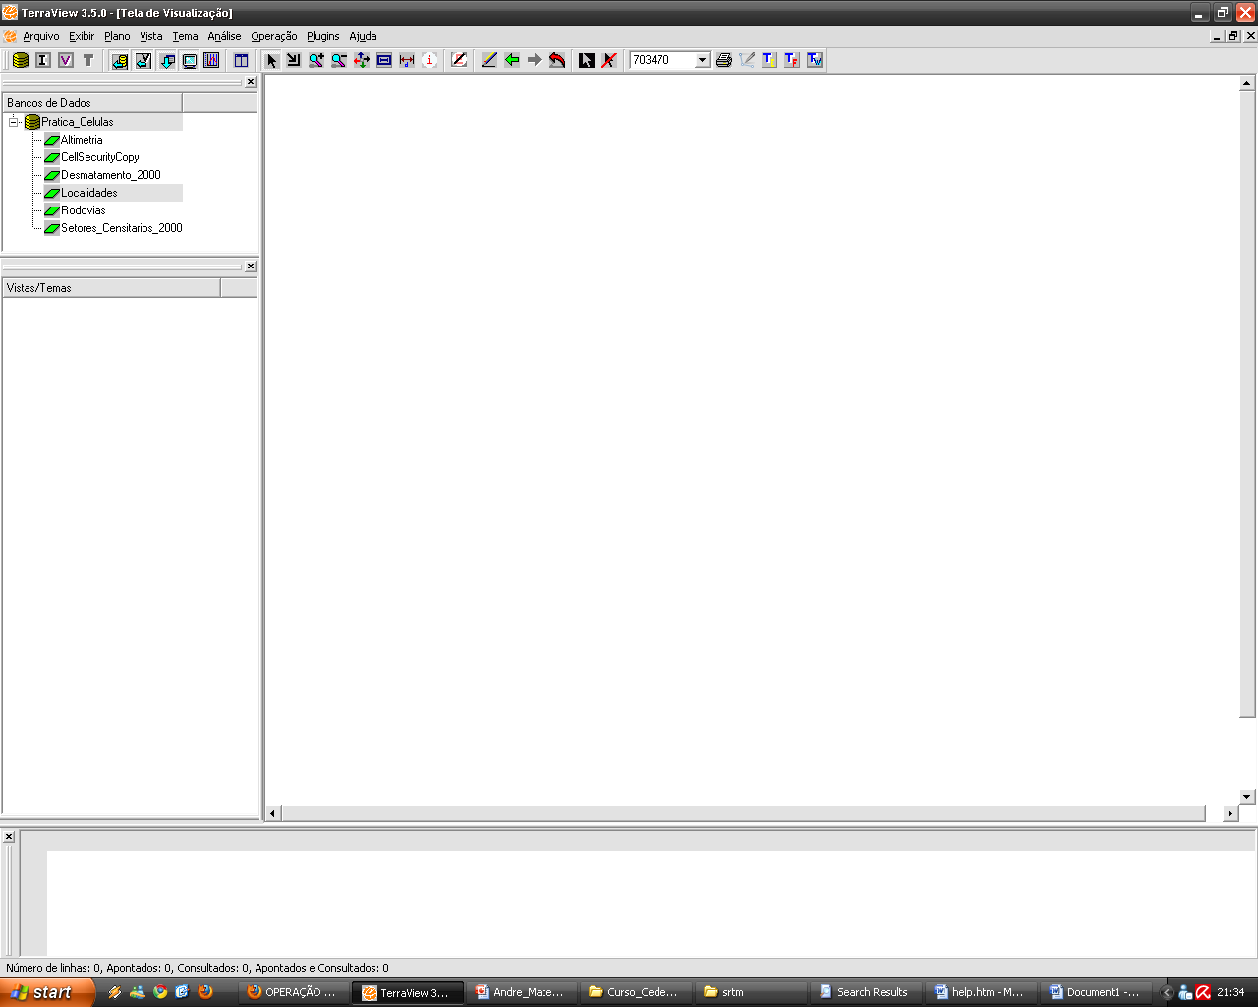
O BD “Banco_Pratica_Celulas”

Slide 9
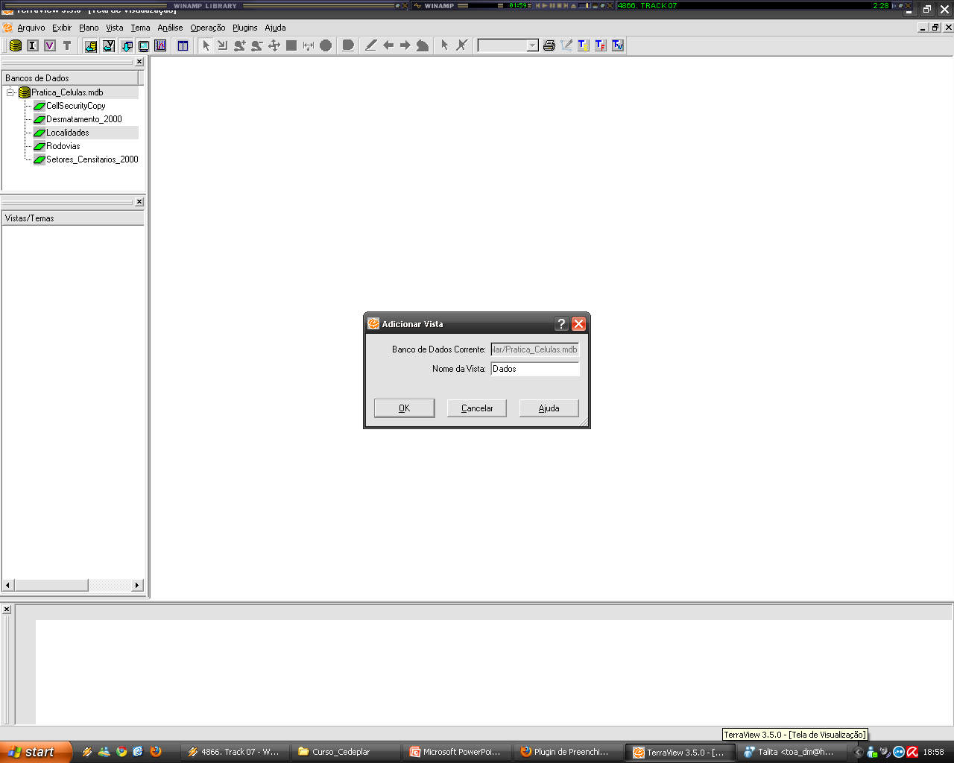
Visualizando os dados
Criar Vista
Adicionar Vista
Nome da Vista: “Dados”
OK

Slide 10
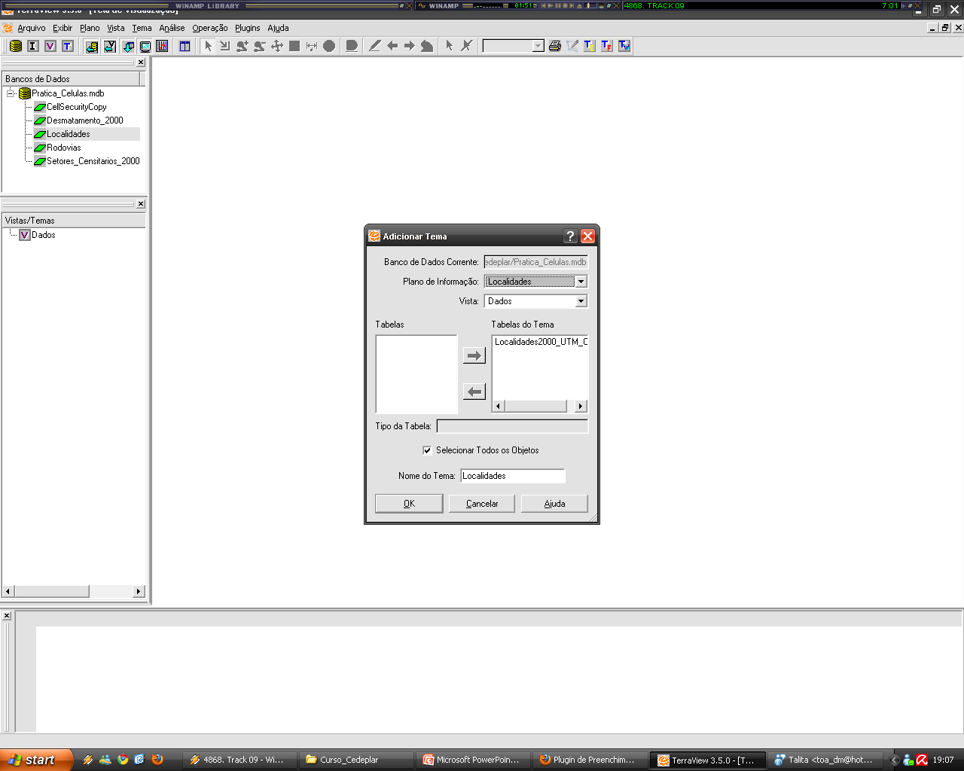
Visualizando os dados
Criar Temas
Adicionar Tema
Plano de informação: “Localidades”
Vista: “Dados”
Nome do Tema: “Localidades”
OK
Repita este procedimento para todos os planos de informações

Slide 11
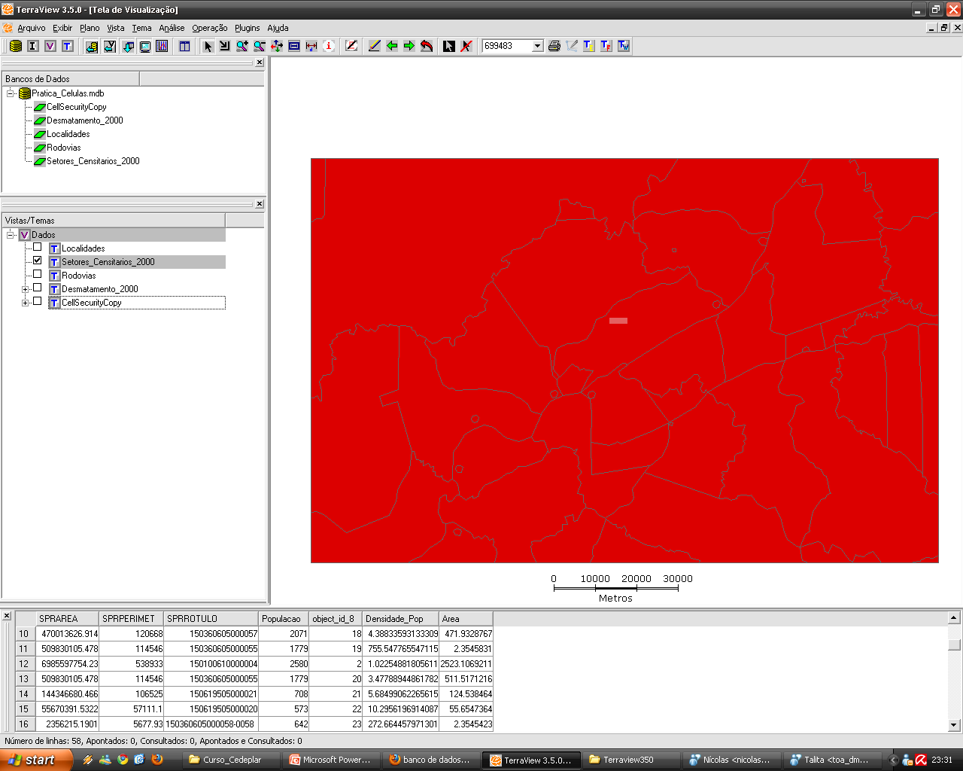
Visualizando os dados
Selecione os temas e clique em Desenhar

Slide 12
Desmatamento
Editar Legenda e alteração de visual
Botão direito no tema “Desmatamento_2000”
Editar Legenda
Número de fatias: “3”
Visual das Fatias:
Aplicar
Executar

Slide 13
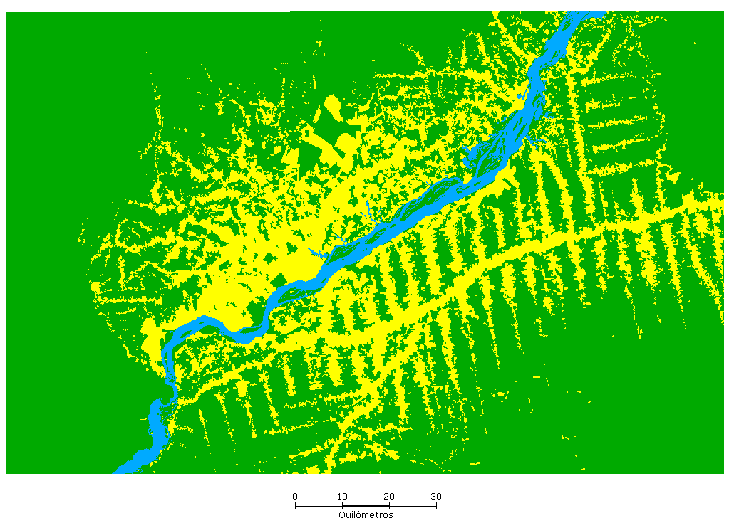
Desmatamento

Slide 14
Altimetria
Editar Legenda e alteração de visual
Botão direito no tema “Altimetria”
Editar Legenda
Número de fatias: “10”
Aplicar
Carregar Barra de Cores: Atlas
Executar

Slide 15
Altimetria

Slide 16
Setores Censitários 2000
Editar Legenda e alteração de visual
Botão direito no tema “Setor_Censitario_2000”
Editar Legenda
Modo: Passos Iguais
Atributo: “Populacao”
Manipulação de cores
Aplicar
OK

Slide 17
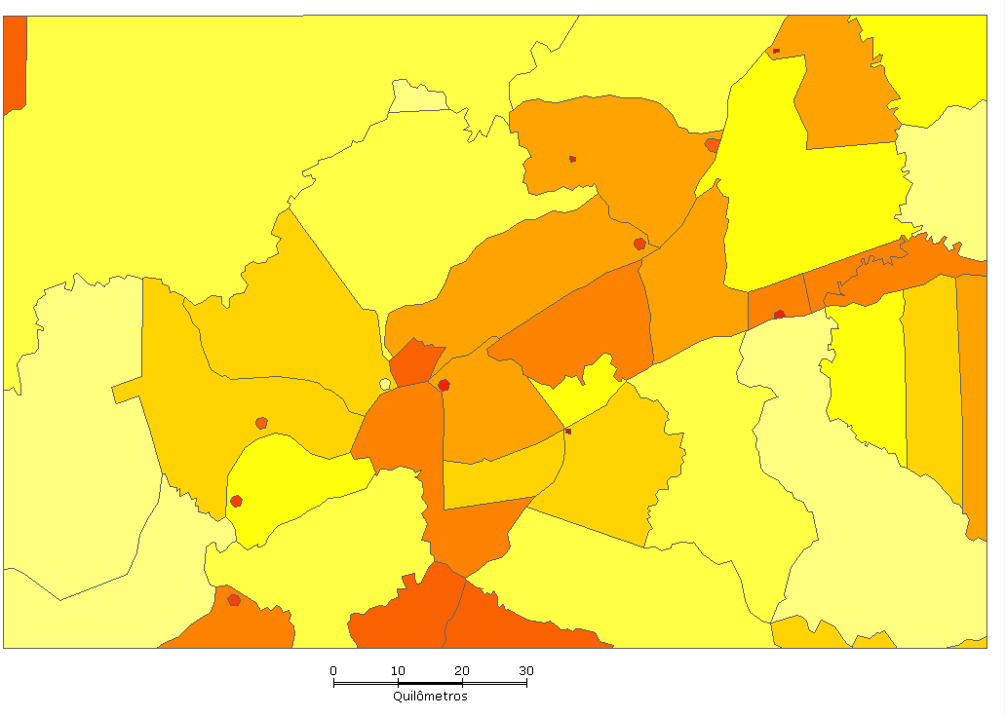
Setores Censitários 2000

Slide 18
Alterar visual dos demais temas

Slide 19
Rodovias

Slide 20
Localidades

Slide 21
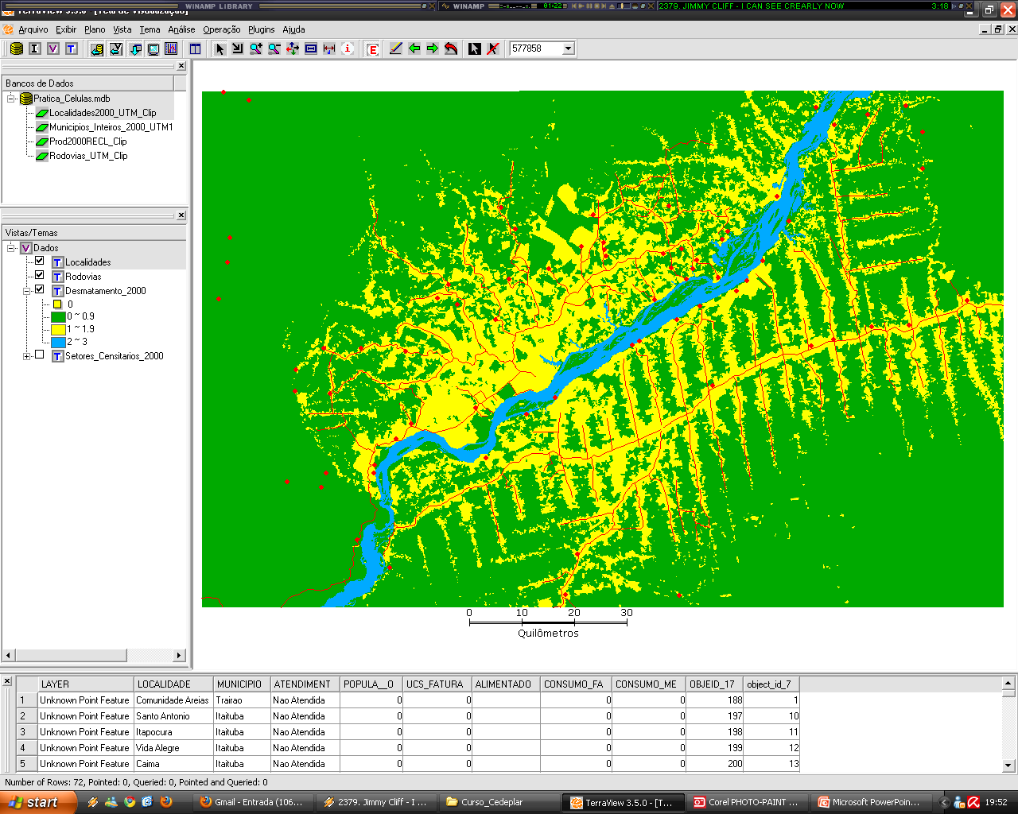
Dados

Slide 22
Criação do espaço celular
-> Plano / Criar Células

Slide 23
Visualizando o Espaço Celular criado

Slide 24
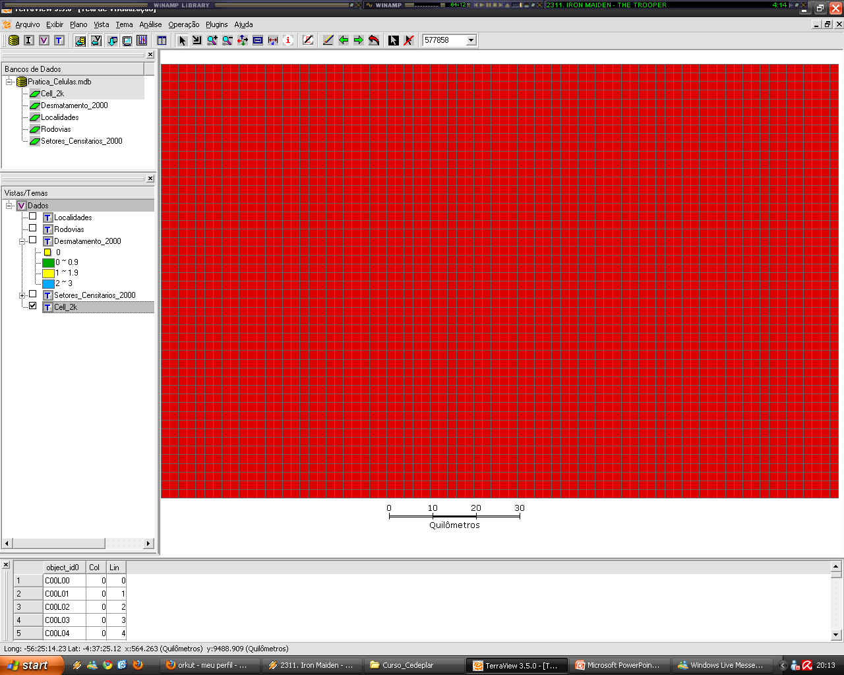
Visualizando o Espaço Celular criado

Slide 25
A interface do plugin
Parâmetros de entrada
Escolha o tema
Selecione a representação geométrica
Escolha o operador
Escolha o atributo (opcional)

Slide 26
A interface do plugin
Parâmetros de saída
Escolha o plano informação que contém o espaço celular
Selecione a tabela que receberá os dados de saída
Nomeie o atributo que será criado
Selecione atributo já criado (opcional)

Slide 27
Raster
Classe Majoritária
Porcentagem de cada classe
Desvio padrão
Soma dos valores
Valor máximo
Valor mínimo
Valor médio
Modelo Digital de Elevação
Temático / Categórico

Slide 28
Raster
Classe Majoritária -> Desmatamento_2000
1 | 1 | 1
2 | 2 | 3
2 | 2 | 2
1 | 1 | 2
 | Classe 1
 | Classe 2
 | Classe 3

Slide 29
Raster
Classe Majoritária
Os dados foram gerados com sucesso!

Slide 30
Células preenchidas

Slide 31
Raster
Editar Legenda e alteração de visual
Botão direito no tema “Cell_2k”
Editar Legenda
Modo: Valor Único
Atributo: “MajorClass”
Manipulação de cores
Aplicar
OK

Slide 32
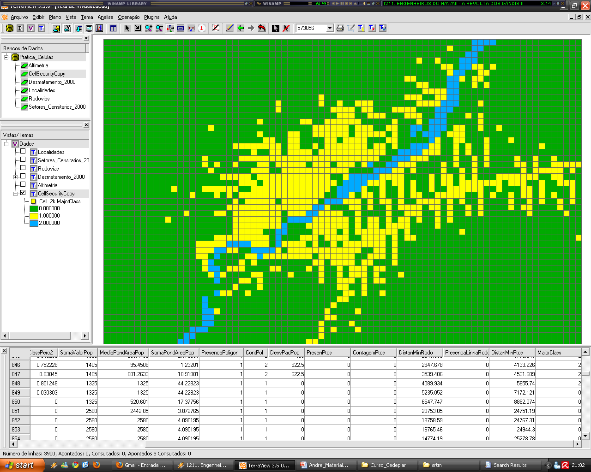
Espaço Celular => Raster

Slide 33
Raster
Porcentagem de cada classe
Ex. : Classe 1
0,99 | 0,75 | 0,80
0,33 | 0 | 0,01
0,20 | 0,25 | 0
0,90 | 0,65 | 0
 | Classe 1
 | Classe 2
 | Classe 3

Slide 34
Raster
Porcentagem de cada classe
Os dados foram gerados com sucesso!

Slide 35
Células preenchidas
Para visualizar espacialmente os resultados, pode-se editar a legenda como já explicado

Slide 36
Raster - Altimetria
Valor máximo
Valor mínimo
Valor médio
Desvio padrão
Soma dos valores

Slide 37
Células preenchidas
Para visualizar espacialmente os resultados, pode-se editar a legenda como já explicado

Slide 38
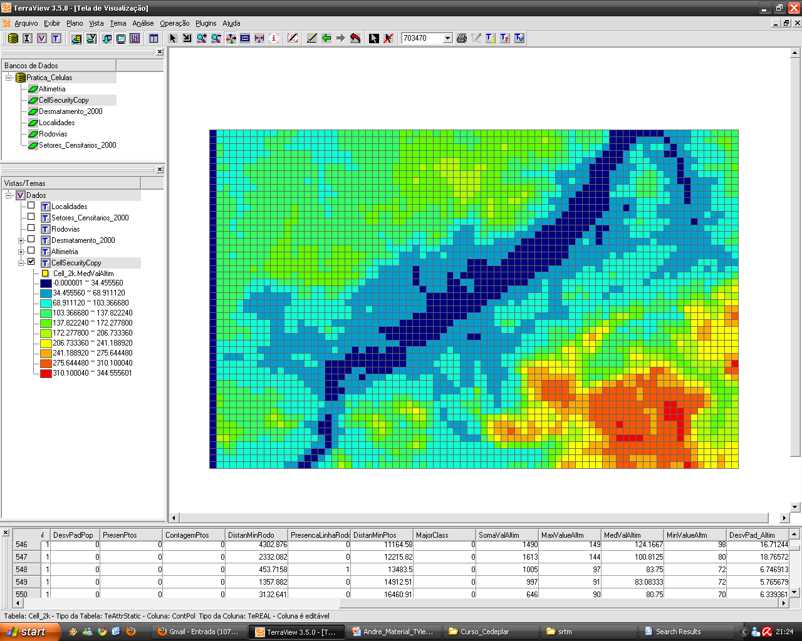
Raster - Altimetria

Slide 39
Polígono
Soma dos valores
Média ponderada pela Área
Soma ponderada pela Área
Presença
Desvio Padrão

Slide 40
Polígono
Soma dos Valores
Valor_{Atrib2} = 150
180 | 180 | 330
180 | 180 | 330
180 | 180 | 330
180 | 180 | 330
Valor_{Atrib1} = 180
180 + 150 = 330
Não preserva o volume original dos dados

Slide 41
Polígono
Soma ponderada por área
f(C) é a o atributo gerado para a célula C,
f(P) é o atributo do polígono P,
a(I) é a área de interseção entre o polígono P e a célula C,
a(P) é a área do polígono P,
Preserva o volume original dos dados

Slide 42
Polígono
Soma ponderada por área
Valor_{Atrib2} = 150
5 | 20 | 50
35 | 40 | 60
25 | 40 | 30
5 | 10 | 10
Valor_{Atrib1} = 180
Preserva o volume original dos dados

Slide 43
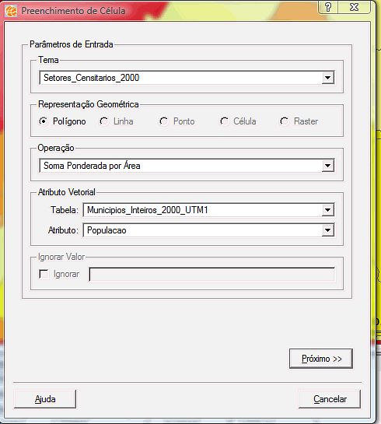
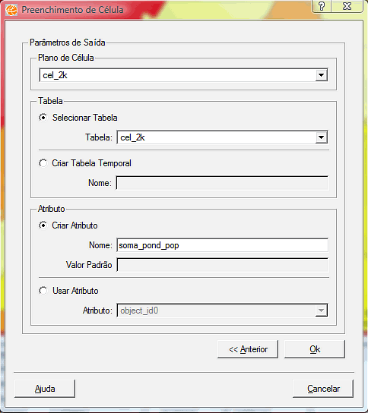
Polígono
Soma ponderada por área
Preserva o volume original dos dados

Slide 44
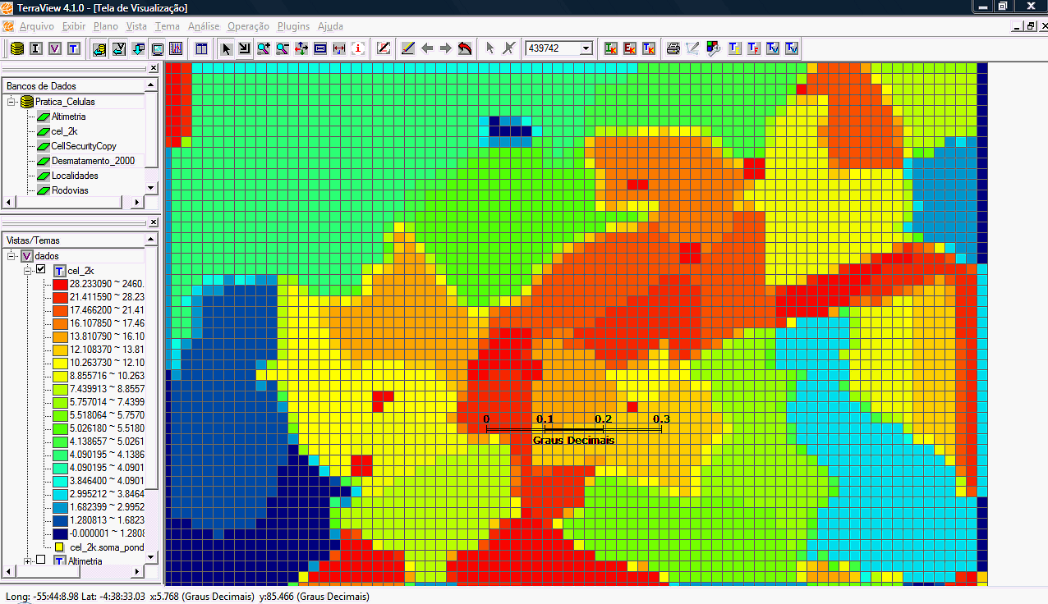
Polígono
Soma ponderada por área: Quantil 20 fatias

Slide 45
Polígono
Média ponderada por área
f(C) é a o atributo gerado para a célula C,
f(P) é o atributo do polígono P,
a(I) é a área de interseção entre o polígono P e a célula C,
a(C) é a área do polígono C,
Não preserva o volume original dos dados

Slide 46
Polígono
Média ponderada por área
Valor_{Atrib2} = 150
20 | 90 | 130
160 | 180 | 140
150 | 180 | 150
30 | 70 | 90
Valor_{Atrib1} = 180
Não preserva o volume original dos dados

Slide 47
Polígono
Presença
Valor_{Atrib2} = 150
1 | 1 | 1
1 | 1 | 1
1 | 1 | 1
0 | 0 | 1
Valor_{Atrib1} = 180

Slide 48
Polígono
Contagem
Valor_{Atrib2} = 150
1 | 2 | 2
1 | 1 | 2
1 | 1 | 2
1 | 1 | 2
Valor_{Atrib1} = 180

Slide 49
Polígono
Desvio Padrão
Valor_{Atrib2} = 150
0 | 15 | 15
0 | 0 | 15
0 | 0 | 15
0 | 0 | 15
Valor_{Atrib1} = 180

Slide 50
Polígono
Outros operadores:
Classe Majoritária
Distância mínima
Porcentagem Total por Área
Porcentagem de cada classe
Porcentagem de cada classe por Área
Valor máximo
Valor médio
Valor mínimo

Slide 51
Pontos
Presença
Quantidade
Distância Mínima

Slide 52
Pontos
Presença
1 | 1 | 1
1 | 1 | 1
0 | 1 | 1

Slide 53
Pontos
Quantidade
3 | 1 | 3
3 | 11 | 5
2 | 3 | 2

Slide 54
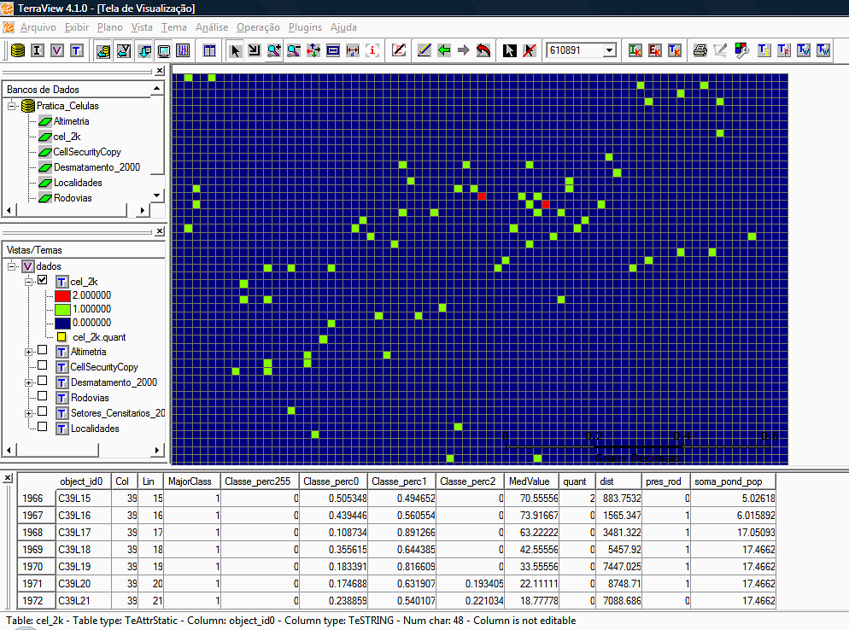
Pontos
Quantidade: Valor único

Slide 55
Pontos
Distância Mínima
30 | 20 | 20
20 | 10 | 10
20 | 10 | 0

Slide 56
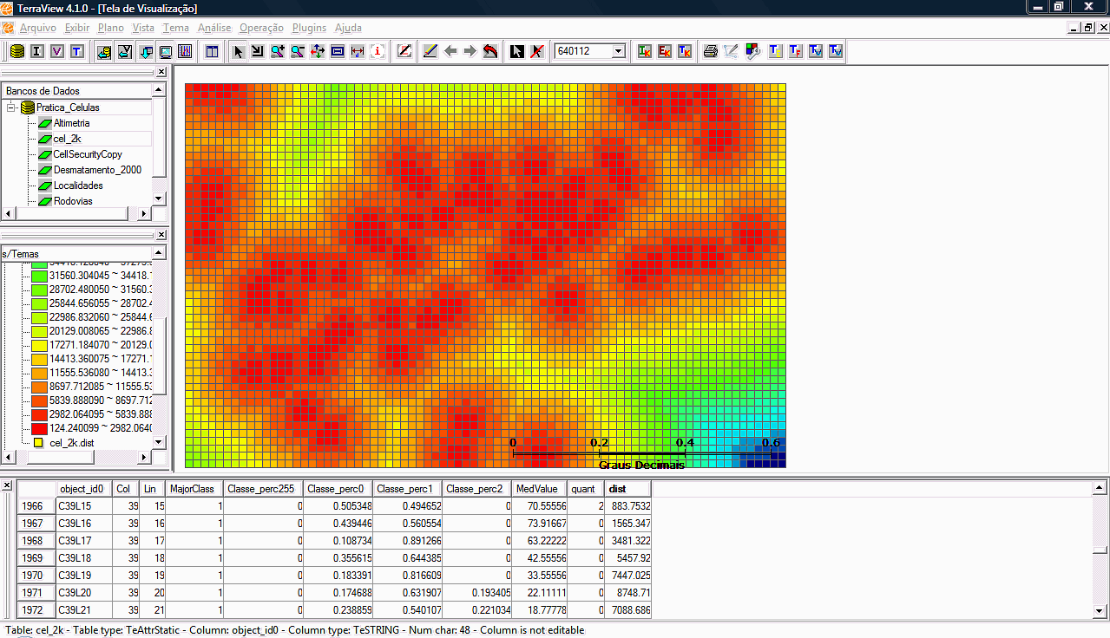
Pontos
Distância Mínima: Passos iguais 20

Slide 57
Pontos
Outros operadores:
Classe Majoritária
Soma de valores
Desvio Padrão
Valor máximo
Valor médio
Valor mínimo

Slide 58
Linhas
Distância Mínima
Presença

Slide 59
Linhas
Distância Mínima
0 | 10 | 20
0 | 10 | 20
0 | 10 | 20

Slide 60
Linhas
Presença
1 | 0 | 0
1 | 0 | 0
1 | 0 | 0

Slide 61
Linhas
Outros operadores:
Classe Majoritária
Soma de valores
Desvio Padrão
Valor máximo
Valor médio
Valor mínimo

Slide 62
Sumário das Operações
Operação | Atributo* | Matricial | Celular | Ponto | Linha | Polígono
Valor Mínimo | N - IR | X | X | X | X | X
Valor Máximo | N - IR | X | X | X | X | X
Valor Médio | N - IR | X | X | X | X | X
Soma | N - IR | X | X | X | X | X
Desvio Padrão | N - IR | X | X | X | X | X
Classe Majoritária (número de elementos) | C - IS | X | X | X | X | X
Porcentagem de Cada Classe (quantidade) | C - IS | X | X | X | X | X
Média Ponderada Pela Área | N - IR |  |  |  |  | X
Porcentagem Total por Área | N - IR |  |  |  |  | X
Porcentagem de cada classe por Área | N - IR |  |  |  |  | X
Soma Ponderada Pela Área | N - IR |  |  |  |  | X
Classe Majoritária (área) | C - IS |  |  |  |  | X
Porcentagem da Classe Majoritária (área) | C - IS |  |  |  |  | X
Distância Mínima |  |  |  | X | X | X
Presença |  |  |  | X | X | X
Contagem |  |  |  | X | X | X
Porcentagem Total de Interseção |  |  |  |  |  | X
* tipo: S = string, I = inteiro, R = Real; categoria: N: numérico (IR); C: categórico (IS).

Slide 63
Referências/Material
Documentação do plugin
http://www.dpi.inpe.br/terraview/php/dow.php?body=plgPreenchimentoCelulas
Introdução à Modelagem Dinâmica Espacial
http://www.dpi.inpe.br/cursos/tutoriais/modelagem
Geographical Data Mining Analyst - GeoDMA
http://lucc.ess.inpe.br/doku.php?id=geodma

